Slide 1
আজকের ক্লাসে সবাইকে শুভেচ্ছা
ও
স্বাগতম

Slide 2
পরিচিতি
শ্রেণি: ৯ম
বিষয়: বাংলা সাহিত্য
সময়: 50 মিনিট
তারিখ: ১৮/০৪/২০২১
হোসনেয়ারা খাতুন
সহকারী প্রধান শিক্ষক
কাড়াপাড়া মাধ্যমিক বালিকা বিদ্যালয়
মোবাইল নংঃ ০১৭২৫৬৬৬৩৯৪
E-mail: hosnearakhatun4@gmail.com
পৃষ্ঠা নং ০১
পৃষ্ঠা নং ০২

Slide 3
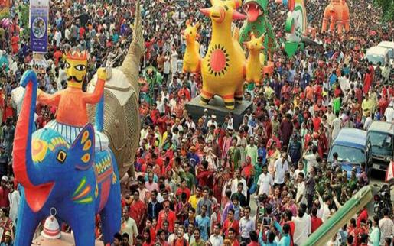
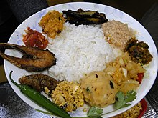
পৃষ্ঠা নং ০৩
পৃষ্ঠা নং ০৪

Slide 4
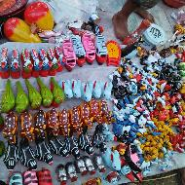
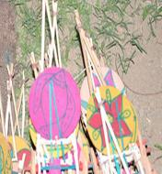
আজকের পাঠের বিষয়
পয়লা বৈশাখ
কবীর চৌধুরী
পৃষ্ঠা নং ০৫
পৃষ্ঠা নং ০৬

Slide 5
শিখনফল
বাংলার সংস্কৃতি ও ঐতিহ্যের প্রতি মমত্ত্ববোধের তাৎপর্য বর্ণনা করতে পারবে।
পয়লা বৈশাখের সাংস্কৃতিক ও লোকজ
অনুষ্ঠান সম্পর্কে ধারনা ব্যাখ্যা করতে পারবে।
ধর্মনিরপেক্ষ চেতনায় নববর্ষ উদযাপনের
তাৎপর্য বর্ণনা করতে পারবে।
পয়লা বৈশাখের সর্বজনীনতা সম্পর্কে ধারনা
ব্যাখ্যা করতে পারবে।
পৃষ্ঠা নং ০৭
পৃষ্ঠা নং ০৮

Slide 6
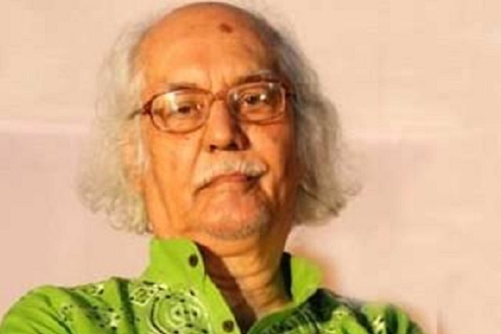
মৃতঃ২০১১ সালের ১৩ই ডিসেম্বর
* জন্মঃ ১৯২৩ সালে ৯ই ফেব্রুয়ারি ব্রাক্ষণবাড়িয়া।
* রচনাঃ ছয় সঙ্গী, শেখ মুজিব, মুক্তিযুদ্ধ চর্চা, ছবি কথা সুর, আধুনিক মার্কিন সাহিত্য, সাহিত্য কোষ, শহিদের প্রতিক্ষায় ইত্যাদি।
* পুরস্কারঃ একাডেমি পুরস্কার ও একুশে পদকসহ অসংখ্য পুরস্কার ও সম্মাননায় ভূষিত হন।
* উপাধিঃ জাতীয় অধ্যাপক উপাধিতে ভূষিত হন।
* খ্যাতিঃ তিনি শিক্ষাবিদ প্রাবন্ধিক ও অনুবাদক হিসাবে খ্যাতি অর্জন করেন।
* মৃতঃ ২০১১ সালের ১৩ই ডিসেম্বর ঢাকায়।
লেখক পরিচিতি
পৃষ্ঠা নং ০৯
পৃষ্ঠা নং ১০

Slide 7
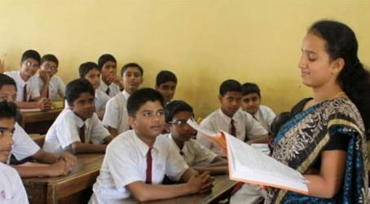
আদর্শ পাঠ
প্রায় সব দেশে, সব জনগোষ্ঠীর মধ্যে, সব সংস্কৃতিতেই নবনর্ষ উদযাপনের প্রথা প্রচলিত আছে। অবশ্য উদযাপনের রীতি-প্রকৃতি ও পদ্ধতি-প্রকরণের মধ্যে তারতম্য আছে, সর্ব ক্ষেত্রেই একটি মৌলিক ঐক্য আমাদের চোখে পড়ে। তা হল নবজন্ম বা পূনর্জন্ম বা পূনরুজ্জীবনের ধারনা, পুরানো জীর্ণ এক অস্তিত্বকে বিদায় নিয়ে সতেজ সজীব নবীন এক জীবনের মধ্যে প্রবেশ করার আনন্দানুভূতি।
পৃষ্ঠা নং ১১
পৃষ্ঠা নং ১২

Slide 8
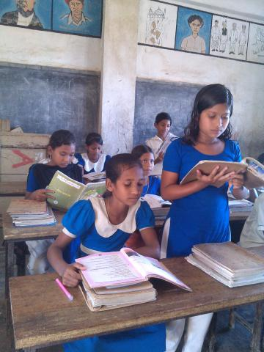
সরব পাঠ
পয়লা বৈশাখ বা বাংলা নববর্ষ বাঙ্গালীর এক অনন্য উৎসব, তার অন্যতম জাতীয় উৎসব। এর ঐতিহ্য সুপ্রাচীন ও গৌরব মন্ডিত।
অবশ্য কালের যাত্রাপথ ধরে এর উদযাপন রীতিতে নানা পালা বদল ঘটেছে। বিভিন্ন সময়ে তা বিভিন্ন মাত্রিকতা অর্জন করেছে। সুদূর অতীতে এর সঙ্গে কৃষি সমাজের যোগসূত্র ছিল অবিচ্ছেদ্য।
পৃষ্ঠা নং ১৩
পৃষ্ঠা নং ১৪

Slide 9
শব্দার্থ
একক কাজ
নির্জীবতা ----- প্রাণশূন্যতা
সোৎসাহ ----- উৎসাহের সঙ্গে
১। কবীর চৌধুরী কবে জন্মগ্রহণ করেন?
নওরোজ ----- নতুন দিন
২। কবীর চৌধুরী কত সালে স্নাতকোত্তর ডিগ্রি অর্জন করেন?
ক্ষীণদৃষ্টি ----- সংকীর্ণ দৃষ্টি
কৌতুহলোদ্দীপক ----- কোনো অজানা বিষয়
জানার আগ্রহ বাড়ে
৩। স্বাদেশিকতা শব্দের অর্থ কী?
শভিনিস্টিক ----- আত্মগৌরব মতবাদী
পৃষ্ঠা নং ১৫
পৃষ্ঠা নং ১৬

Slide 10
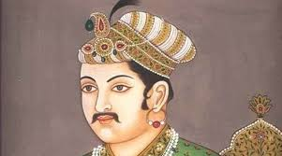
সম্রাট আকবর
সম্রাট আকবর বাংলা বছরের প্রবর্তন করে।তারপর থেকে জাঁকজমকপূর্ন উৎসবের মাধ্যমে বাঙালির প্রাণের উৎসব বাংলা নববর্ষ পালিত হয়ে আসছে।
সাড়ে তিনশ বছরেরও বেশি আগে বিখ্যাত ঐতিহাসিক আবুল ফজল তাঁর “আইন-ই-আকবরী” গ্রন্থে বাংলা নববর্ষকে এদেশের জনগণের নওরোজ বলে উল্লেখ করেছেন।
পৃষ্ঠা নং ১৭
পৃষ্ঠা নং ১৮

Slide 11
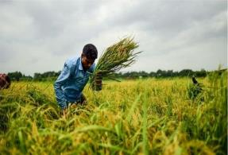
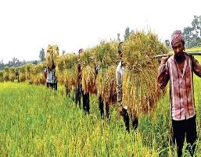
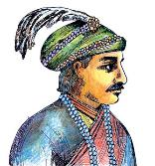
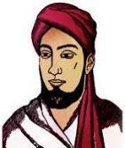
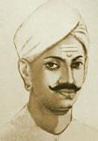
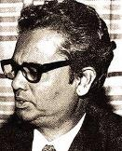
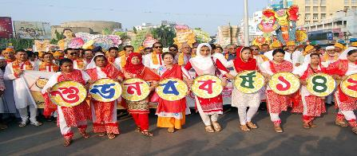
আমদের ঐতিহ্য তো মীর মদন ওমোহন লালের, তীতুমীর ও মঙ্গল পাণ্ডের, গোবিন্দ দেব ও মুনীর চৌধুরীর মাধ্যমে কবি ধর্ম নিরপেক্ষতাকে বুঝিয়েছেন।
কৃষি নির্ভর এই দেশে ফসল উৎপাদনের সাথে সামঞ্জস্য রক্ষা করে প্রাচীনকাল থেকেই বাংলা নববর্ষ উদযাপনের ধারণা তৈরি হয়।
বাংলা নববর্ষ শুধু হিন্দু, মুসলিম, বৌদ্ধ, খ্রিস্টান, বিত্তবান, মধ্যবিত্ত বা দিনদরিদ্র কৃষকের নয় – এ উৎসব সমগ্র বাঙালির।
পৃষ্ঠা নং ১৯
পৃষ্ঠা নং ২০

Slide 12
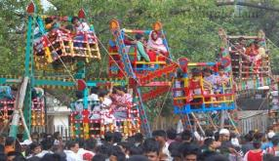
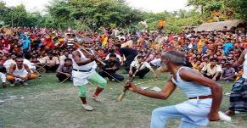
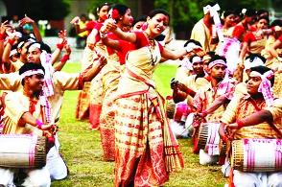
নানারকম খেলাধুলা,সাংস্কৃতিক অনুষ্ঠান, মেলা ও প্রদর্শনী মিলে এই দিনটি উদযাপিত হয়।
পয়লা বৈশাখ বা বাংলা নববর্ষ বাঙালির এক অনন্য উৎসব। এর ঐতিহ্য সুপ্রাচীন ও গৌরব মন্ডিত।পয়লা বৈশাখ গ্রাম বাংলার সাংস্কৃতিক ঐতিহ্য
পৃষ্ঠা নং ২১
পৃষ্ঠা নং ২২

Slide 13
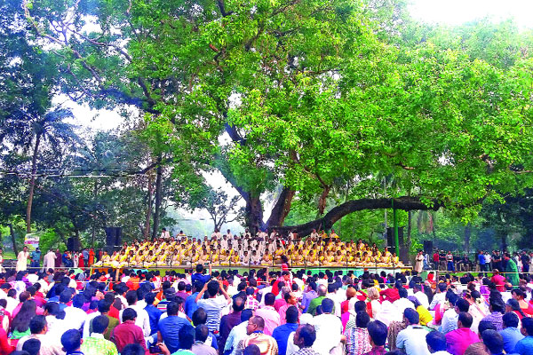
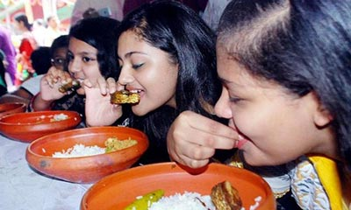
পয়লা বৈশাখ বা বাংলা নববর্ষ বাঙালির এক অনন্য উৎসব। এর ঐতিহ্য সুপ্রাচীন ও গৌরব মন্ডিত।
পয়লা বৈশাখ বা বাংলা নববর্ষ বাঙালির এক অনন্য উৎসব। এর ঐতিহ্য সুপ্রাচীন ও গৌরব মন্ডিত। বাঙালির শ্রেষ্ঠ উৎসব বাংলা নববর্ষ উদযাপন আমাদের ধর্ম নিরপেক্ষ চেতনাকে অপরাজেয় শক্তি ও মহিমায় পূর্ণ করুক, এই হোক আমাদের শুভকামনা।
রমনা বটমূলে ছায়ানটের
বর্ষবরণ উৎসব
পৃষ্ঠা নং ২৩
পৃষ্ঠা নং ২৪

Slide 14
দলীয় কাজ
মূল্যায়ন
১। নওরোজ শব্দের অর্থ কী?
২। বাঙালির সর্বশ্রেষ্ঠ উৎসব কোনটি?
পয়লা বৈশাখকে কোন অবস্থা থেকে উদ্ধার করা প্রয়োজন, কেন?
৩। কবীর চৌধুরী কত সালে মৃত্যুবরণ করেন?
৪। পয়লা বৈশাখের অনুষ্ঠানের প্রাণকেন্দ্র ছিল কোথায়?
পৃষ্ঠা নং ২৫
পৃষ্ঠা নং ২৬

Slide 15
সমাধান
বাড়ির কাজ
১। নতুন দিন
২। পয়লা বৈশাখ
তোমার দেখা একটি পয়লা বৈশাখ, নববর্ষ উৎসবের বর্ণনা দাও।
৩। ২০১১ সালে
৪। গ্রামবাংলায়
পৃষ্ঠা নং ২৭
পৃষ্ঠা নং ২৮

Slide 16
ধন্যবাদ

